Slide 1


CHINH PHỤC CÚP C1 THÔI NÀO !! ^^

Slide 2

Câu hỏi mấy mem đặt tại đây

Slide 3
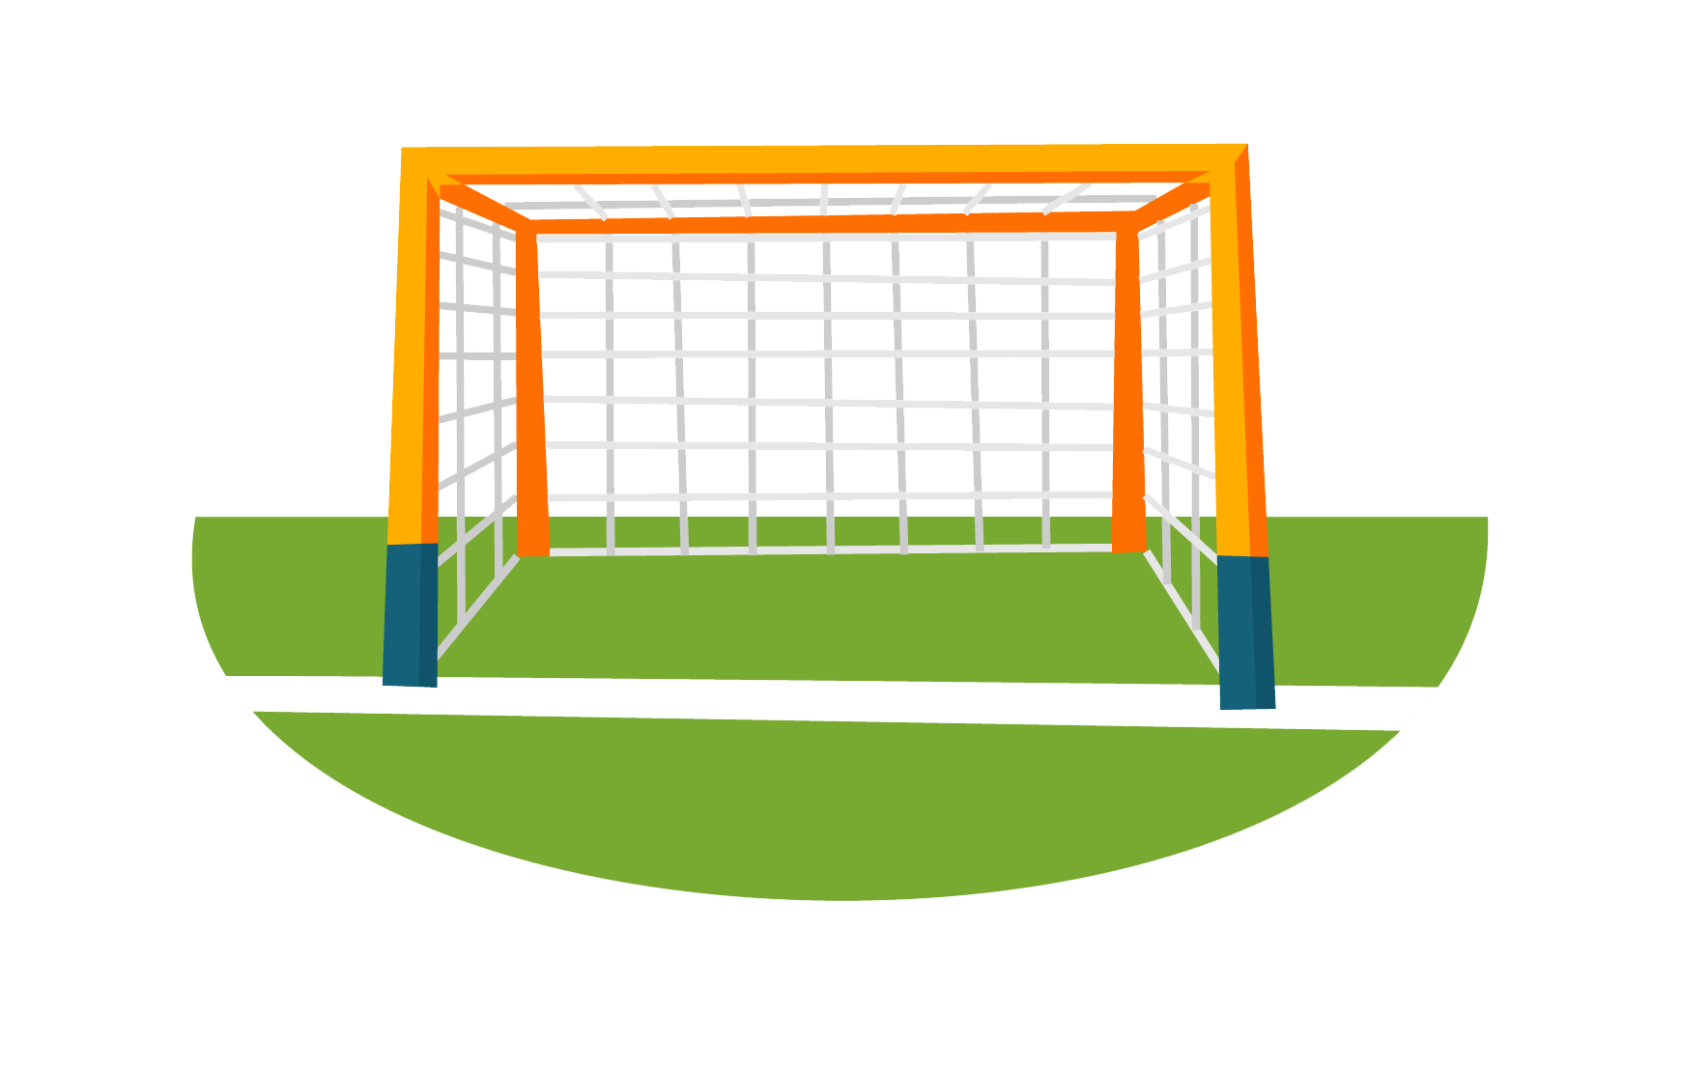


Vàoooooo
Không vào ^^
Không Vào
Không vào
Đáp án đúng
Đáp án sai
Đáp án Sai
Đáp án sai
NEXT

Slide 4
Câu hỏi mấy mem đặt tại đây

Slide 5
Không Vào
Không vào
Không vào
Vàoooooo
Đáp án sai
Đáp án sai
Đáp án sai
Đáp án Đúng
Next

Slide 6
Câu hỏi mấy mem đặt tại đây

Slide 7
Không vào
Vàoooooo
Không vào
Không vào
Đáp án sai
Đáp án Đúng
Đáp án sai
Đáp án sai
Next

Slide 8
Câu hỏi mấy mem đặt tại đây

Slide 9
Vàoooooo
Không vào
Không vào
Không vào
Đáp án sai
Đáp án Sai
Đáp án Đúng
Đáp án sai
Next

Slide 10
Câu hỏi mấy mem đặt tại đây

Slide 11
Không vào
Vàoooooo
Không vào
Không vào
Đáp án sai
Đáp án Đúng
Đáp án sai
Đáp án sai
Next

Slide 12


